Slide 1
KOMUNIKACE A PR
Markéta Bartoníčková
363689@mail.muni.cz
+420 728 014 956
ISKM50

Slide 2
CO JE KOMUNIKACE
Přenos zprávy mezi komunikátorem a příjemcem za nějakým účelem
Vybíráme vhodný kanál
Často dochází k šumu
Příjemce dekóduje zprávu na základě svých předchozích zkušeností
Zajímá nás zpětná vazba a/nebo odpověď

Slide 3
CO JE POTŘEBA PRO EFEKTIVNÍ KOMUNIKACI
Vědět, s kým komunikuji
Mít cíl
Zvolit vhodný komunikační prostředek
Průběžně vyhodnocovat zpětnou vazbu
Dát si pozor na šum

Slide 4
FIREMNÍ KOMUNIKACE
Navenek
K zákazníkům, potenciálním zákazníkům, dalším cílovkám, veřejnosti
Firma o sobě chce podávat nějaký obraz
Dovnitř
Vůči zaměstnancům, akcionářům
Odrážet vizi a důvod existence, jednotné působení navenek

Slide 5
FIREMNÍ KOMUNIKACE
Vize
Čeho chceme dosáhnout, co je naším cílem
Mise
Co děláme, proč tu jsme, jak chceme být vnímáni
Strategie
Jak toho chceme dosáhnout

Slide 6
FIREMNÍ KOMUNIKACE
Firemní kultura
Soubor hodnot sdílený lidmi ve firmě
Firemní identita
Chování a znaky, jimiž se firma projevuje navenek
Firemní image
Jak firmu vnímá veřejnost, řeší to brand management
Firemní reputace
Část image, kterou lze změřit jako pozitivní/negativní
Řeší to reputation management

Slide 7
FIREMNÍ KOMUNIKACE

Slide 8
PUBLIC RELATIONS
PR = Plánované dlouhodobé aktivity k dosažení a udržení dobrého jména firmy vůči veřejnosti
Udržují vztah mezi organizací a veřejností
Analyzují trendy a předpovídají důsledky

Slide 9
HISTORIE PR
1. fáze do roku 1900 – tiskový servis
Propaganda = šíření informací bez ohledu na jejich věrohodnost
2. fáze do roku 1920 – veřejná informovanost
Šíření (pravdivých) informací
3. fáze do roku 1960 – obousměrný asymetrický model
Ovlivňování veřejnosti, využití vědeckých výzkumů
4. fáze od roku 1960 – obousměrný symetrický model
Využití výzkumu, zjišťování postojů, měření porozumění, sledování účinnosti

Slide 10
REKLAMA VS. PR
Jednoduché sdělení pro širokou veřejnost
Kontrola nad obsahem, rozsahem, umístěním
Dominuje obraz, pracuje s emocemi
Nižší věrohodnost sdělení
Rychle odezní
Úzce cílené přesvědčovací argumenty
Nelze zaručit jakoukoliv kontrolu
Pracuje s informacemi, postoji, dominuje slovo
Vyšší akceptovatelnost a věrohodnost
Pomalé, vytrvalé a dlouhodobé působení

Slide 11
PROCES PR
Analýza – jak na tom jsme
Problém, cílové skupiny, komunikační příležitosti
Plánování – co s tím uděláme
Formulace klíčových sdělení, výběr nástrojů k oslovení, stanovení cíle, způsob vyhodnocení, harmonogram, rozpočet
Implementace – jak to uděláme
Realizace, průběžné vyhodnocování
Vyhodnocení – jak se nám to podařilo
Vstupy, výstupy, výsledky, porovnání s cíli, zhodnocení odchylek

Slide 12
NÁSTROJE PR

Slide 13
MEDIA RELATIONS
Řízení vztahů se zástupci médií, aby firmě zajistili optimální publicitu v žádoucím čase, s adekvátním obsahem, žádoucím vyzněním a za přiměřených podmínek
Nástroje
Tiskové zprávy
Tiskoví mluvčí
Akce pro média (konference, brífink, snídaně, press trip, exkl. rozhovor)
Udržování neformálních vztahů

Slide 14
MEDIA RELATIONS
Placené PR
Zaplatíme si článek ve zvoleném médiu a čase, obsah máme pod kontrolou
Zpravidla označené jako placená inzerce, nižší dosah a věrohodnost
Spontánní PR
Dodáváme novinářům zajímavé informace a doufáme, že o nás napíšou
Běh na dlouhou trať, budování vztahů, nemáme pod kontrolou

Slide 15
TISKOVÁ ZPRÁVA
Základní forma sdělování informací médiím
Informuje o něčem, co se stalo, a má to šanci na otištění
Pro široký okruh novinářů
Zásady
Musí novináři poskytnout všechny potřebné informace – téma zajímavé pro čtenáře, které schválí editor
Musí mu usnadnit práci – krátitelná odzadu, ponechat prostor pro nezávislé zpracování
Musí být jednoznačně formulovaná a předcházet dezinterpretaci

Slide 16
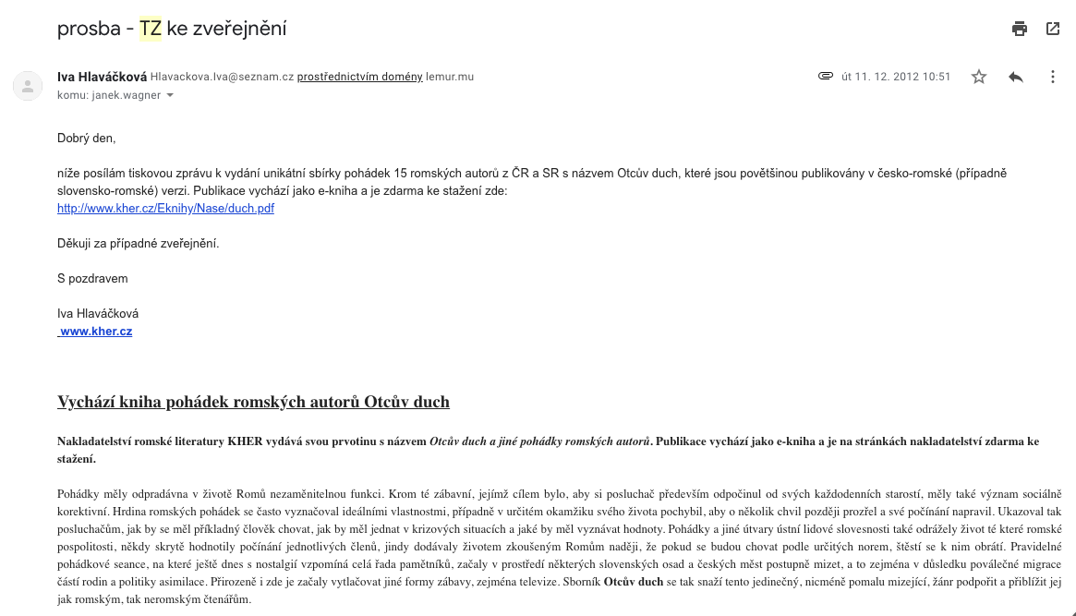

Slide 17
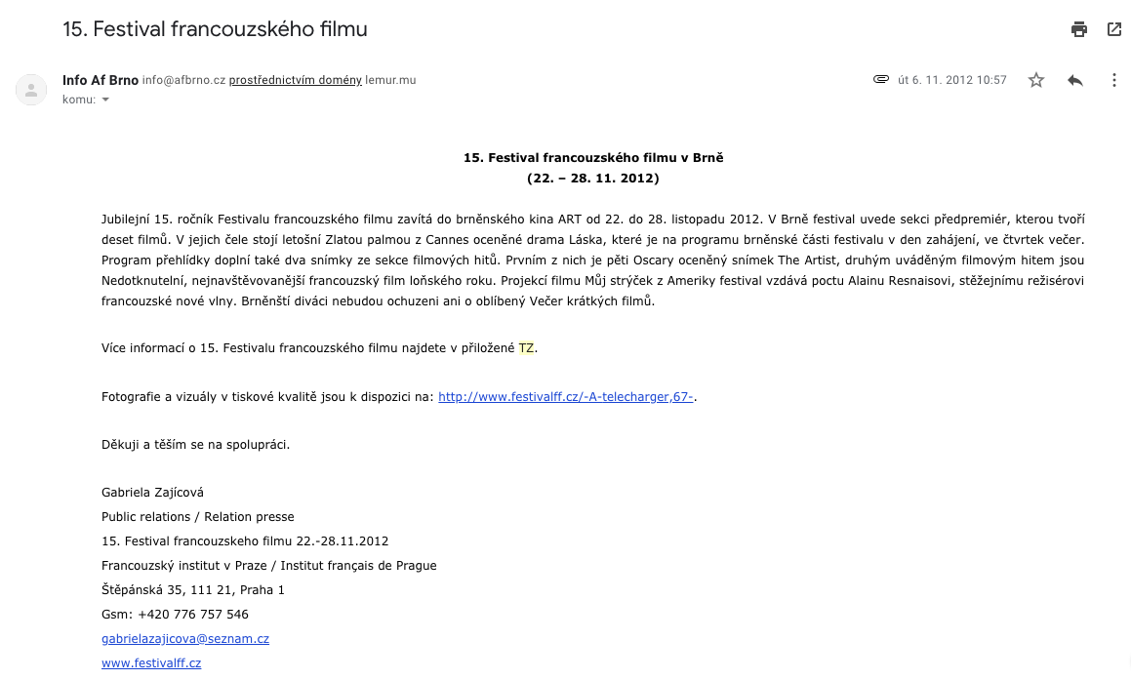

Slide 18
ZÁSADY KOMUNIKACE S MÉDII
Raději poskytněte více informací než méně
Udržujte s novináři dobré vztahy
Každému médiu / novináři posílejte jen aktuální a relevantní věci
Předem myslete na to, co by se mohlo pokazit
Nic si nevynucujte
Vy jste tu pro novináře, ne novináři pro vás
Neříkejte „no comment“ ☺
Při autorizaci opravujte jen nesprávné nebo zavádějící vyznění odpovědi

Slide 19
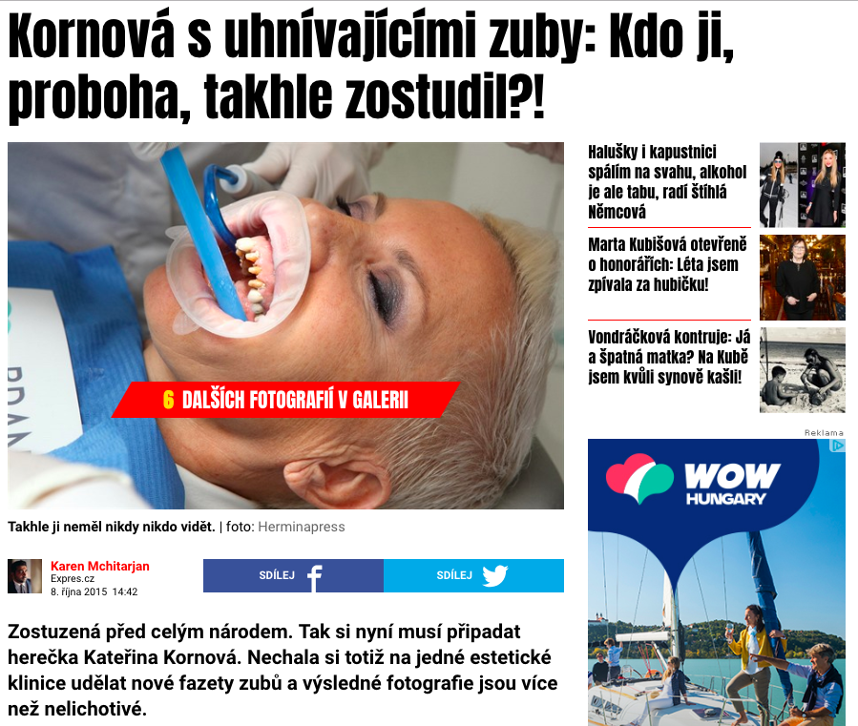

Slide 20
KRIZOVÁ KOMUNIKACE
Krize = jakákoliv událost, která může způsobit neočekávanou negativní publicitu
Typy krizí
Neočekávaná – havárie, přírodní katastrofa
Nemáte čas se připravit
Postupně se objevující – narůstající nespokojenost zaměstnanců
Dává čas na přípravu
Trvalá – latentní fámy a spekulace

Slide 21
OBVYKLÉ PŘÍČINY KRIZE
Špatné hospodářské výsledky
Ilegální aktivity firmy nebo vrcholných představitelů
Ekologická katastrofa
Ztráty na životech
Výrazné zvýšení cen
Změna produktu
Výrazné propouštění

Slide 22
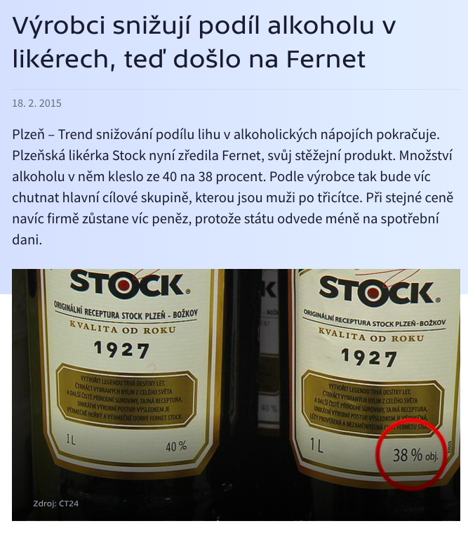

Slide 23
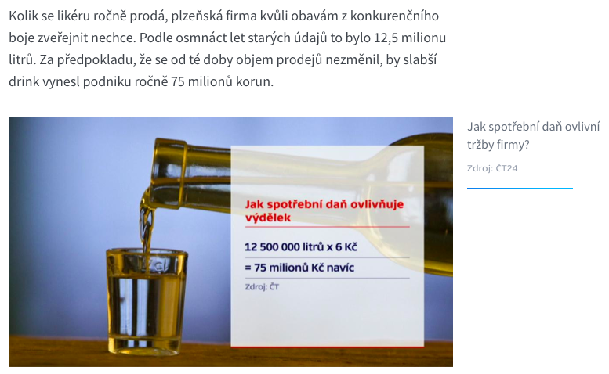

Slide 24
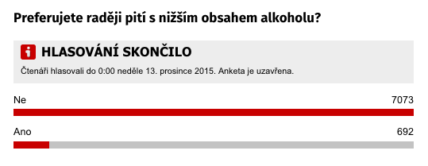

Slide 25
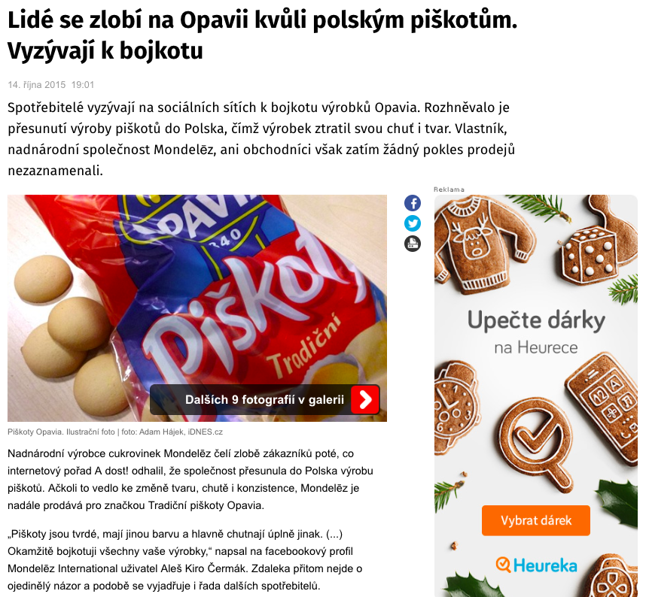

Slide 26
KRIZOVÁ KOMUNIKACE
Nejdůležitější je prevence
Seznam potenciálních krizí
Systém včasného varování
Komunikační manuál
Když krize propukne
Rychlá, pravdivá, jednoznačná reakce
Využití krizových scénářů z manuálu
Nepodcenit interní komunikaci

Slide 27
KRIZOVÁ KOMUNIKACE
Vyvrcholení krize
Operativní přístup
Přizvat na pomoc odborníky
Odeznění
Zhodnocení škod
Práce na nápravě reputace
Zabránění opakování krize

